Slide 1
Bilan janvier 2021 – août 2023
Affaires Sociales + Travail-Emploi
Octobre 2023

Slide 2
1
Les prestations

Slide 3
Le service d’écoute et de soutien psychologique
France
DOM
Conseillers Mobilité Carrière
Acteurs de Prévention
Représentants du Personnel
5 numéros verts spécifiques
Ecoutes immédiates 24/7 : numéros verts et formulaires
Pour toutes difficultés professionnelles et personnelles
Accompagnement personnalisé de 5 séances avec un psychologue ou un coach
Par téléphone, en visioconférence ou en cabinet

Slide 4
Les modules d’accompagnement spécifiques
Demande à effectuer auprès de la mission QVT par courriel
Agents en situation d’aidants
- Soutien psychologique pour équilibrer vie privée / vie professionnelle
- Psycho-éducation sur le rôle d’aidant, les bonnes pratiques et les limites
- Approche psycho-corporelle pour prendre soin de soi comme des autres
- 1 psychologue référent
- 4 séances d’1h30 : 6h
- Fréquence libre et adaptée
- A distance ou en cabinet
Agents en situation de stress professionnel aigu
- Soutien psychologique pour verbaliser son vécu, identifier ses freins et ses ressources
- Psycho-éducation sur le stress, ses facteurs et ses conséquences
- Approche psycho-corporelle pour apprendre à gérer ses émotions
- 1 psychologue référent
- 5 séances d’1h30 : 7h30
- Fréquence libre et adaptée
- A distance ou en cabinet

Slide 5
Les interventions collectives (à la demande)
La gestion de crise
Suite à la survenance d’un évènement traumatique
Les groupes de parole/travail
Groupes thématiques
Présence d’un psychologue sur site dans les 24 à 48h
Groupes d’échange, de soutien
Groupes d’analyse de pratiques professionnelles (GAPP)
Débriefing collectif et soutien individuel

Slide 6
La sollicitation de nos dispositifs
2

Slide 7
Synthèse (du 1er janvier 2021 au 31 août 2023) : Affaires Sociales et Travail-Emploi
Agents et encadrants (France + DOM)
265 agents
888 entretiens
Soit 3,3 entretiens en moyenne par agent

Slide 8
Volumétrie annuelle : Affaires Sociales et Travail-Emploi

Slide 9
Répartition par région : Affaires Sociales et Travail-Emploi
Répartition des 27 agents des ex-DIRECCTE (avant le 1er avril 2021)
Répartition des 7 agents de la DRDJCSC

Slide 10
Répartition par région : Affaires Sociales et Travail-Emploi
Répartition des 12 agents des DEETS
Répartition des 112 agents des DREETS

Slide 11
Répartition par région : Affaires Sociales et Travail-Emploi
Répartition des 58 agents des DDETS

Slide 12
Répartition par catégorie statutaire, âge et genre : Affaires Sociales et Travail-Emploi
63
199

Slide 13
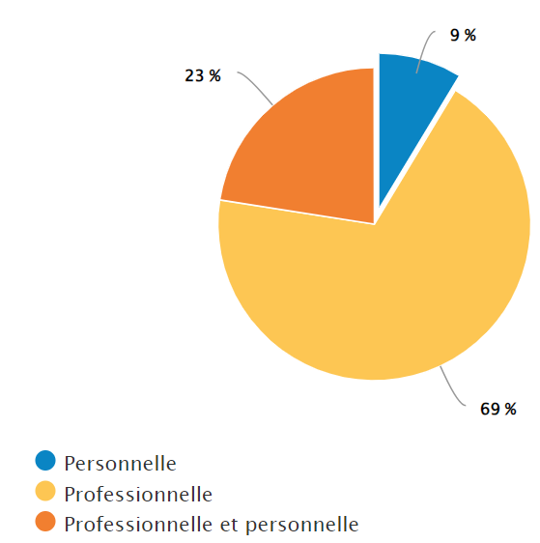
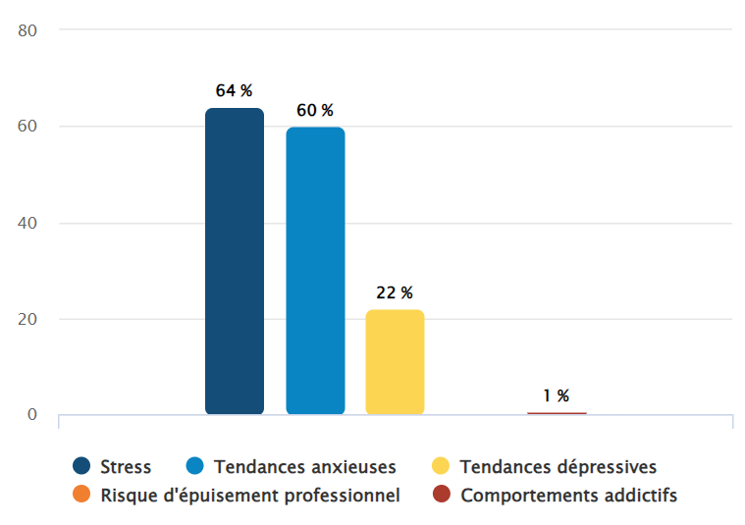
Répartition des problématiques et symptômes évoqués : Affaires Sociales et Travail-Emploi
186 agents ont évoqué des symptômes

Slide 14
Catégorisation des problématiques professionnelles : Affaires Sociales et Travail-Emploi
Quantité de travail (60)
Pression temporelle (51)
Complexité du travail (24)
Conciliation vie pro/vie perso (19)
Conflits internes (52)
Manque de reconnaissance du management (48)
Manque de soutien des collègues (25)
Isolement (24)
Manque de leadership (8)
Contact avec la souffrance (57)
Cacher ses émotions (51)
Relation au public (36)
Conflits éthiques (33)
Qualité empêchée (27)

Slide 15
Interventions collectives réalisées depuis janvier 2021
Structure | Type d’intervention | Période | Modalités
DDETS - Eure | Intervention post-traumatique (tentative de suicide + décès) | Janvier 2022 | Groupes de parole
DRIEETS – UD Paris | Intervention post-traumatique (tentative de suicide) | Janvier-mars 2022 | Groupes de parole + entretiens individuels
DREETS – Morbihan | Intervention post-traumatique (tentative de suicide) | Janvier-mars 2022 | Groupes de parole + entretiens individuels
DREETS – Nouvelle Aquitaine | Accompagnement collectif (situation de restructuration) | Mars-juin 2022 | Entretiens individuels + ateliers de travail
DDETS – Aube | Accompagnement collectif (situation de conflit interne) | Avril-septembre 2022 | Groupes de parole
DRIEETS – Seine-Saint-Denis | Intervention post-traumatique (tentative de suicide) | Avril-décembre 2022 | Groupes de parole + entretiens individuels + participation CHSCT
DRIEETS – UD75 | Accompagnement collectif | Août-novembre 2022 | Groupes de parole + entretiens individuels
DDETS – Maine et Loire | Intervention post-traumatique (menaces de mort) | Octobre 2022 | Groupes de parole + entretiens individuels
DRIEETS - SRDT | Intervention post-traumatique (accidents) | Septembre 2022-en cours | Groupes de parole

Slide 16
Interventions collectives réalisées depuis janvier 2021
Structure | Type d’intervention | Période | Modalités
DRIEETS - Seine-Saint-Denis | Accompagnement collectif (changement et charge de travail) | Janvier 2023-en cours | Permanences sur site : entretiens individuels
DDEST PP - Jura | Accompagnement collectif (agression externe + dysfonctionnements internes) | Février 2023-en cours | Groupes de parole + entretiens individuels
DDETS – Indre-et-Loire | Accompagnement collectif (situation de conflit interne) | Avril-juin 2023 | Entretiens individuels (diagnostic) + restitutions
DDETS - Morbihan | Accompagnement collectif (tentative de suicide, dit-harcèlement) | Avril-juin 2023 | Entretiens individuels (diagnostic) + restitutions
DRIEETS | Accompagnement managérial | Mai 2023-en cours | Entretiens individuels + ateliers
DRIEETS | Intervention post-traumatique (décès) | Juin 2023 | Groupes de parole + entretiens individuels
DRIEETS - Nanterre | Intervention post-traumatique (agression externe) | Juillet 2023 | Groupes de parole + entretiens individuels
DREETS – Nouvelle-Aquitaine | Accompagnement collectif (situation de conflit interne) | Septembre 2023-en cours | Groupes de parole + entretiens individuels
DDETS – Saône-et-Loire | Intervention post-traumatique | Septembre 2023 | Groupes de parole + entretiens individuels

Slide 17
Les modules d’accompagnement spécifiques

Slide 18
Module dédié aux agents « aidants » : synthèse
23 demandes reçues
1 agents en cours de suivi
1 par téléphone
1 agent n’a pas donné suite
16 agents dont le suivi est terminé
5 agents orientés vers le service 24/7
10 par téléphone
6 en cabinet

Slide 19
Module dédié aux agents « aidants » : répartition
Répartition par structure
Répartition par région
0
17

Slide 20
Module dédié aux agents en situation de stress professionnel aigu : synthèse
14 demandes reçues
0 agent dont le suivi est en cours
14 agents dont le suivi est terminé
10 par téléphone
4 en cabinet

Slide 21
Module dédié aux agents en situation de stress professionnel aigu : répartition
Répartition par structure
Répartition par région
3
11

Slide 22
Conclusion et préconisations
3

Slide 23
Préconisations d’actions de prévention des RPS
Formations / sensibilisations
Encadrants : management bienveillant, gestion des conflits, régulation des tensions,…
Groupes d’échanges
Encadrants : reconnaissance, engagement, motivation, gestion de la charge de travail,…
Dispositif de traitement des signalements
Communication : procédures, interlocuteurs…
Process de réception, de traitement et de suivi
Enquêtes, médiations…
Formation des référents
Agents non-encadrants : verbalisation des difficultés et élaboration collective de solutions ; gestion des émotions,…
Tous : violences internes et externes au travail (reconnaissance des signes, responsabilité collective, conséquences,…)

Slide 24
Merci de votre attention

